Slide 2

Phân tích thiết kế hệ thống
nền tảng giao tiếp trực tuyến
(case study Discord)
Nhóm 2: Đậu Quốc Duy
Vũ Anh Huy
Nguyễn Anh Dương
Trần Tuấn Hải
Nguyễn Văn Đủ
GVHD: TS. Trần Việt Trung

Slide 3
Nội dung
Tổng quan
Thiết kế
Kết luận

Slide 4
Tổng quan
Xây dựng một nền tảng giao tiếp trực tuyến hỗ trợ chat văn bản, voice, video và quản lý cộng đồng.
Tạo môi trường linh hoạt cho các nhóm như game thủ, học sinh, doanh nghiệp.

Slide 5
Tổng quan
Yêu cầu tính năng:
Chat thời gian thực: Gửi/nhận tin nhắn văn bản tức thì.
Server và channel: Không gian tùy chỉnh cho các nhóm người dùng.
Hỗ trợ Bot: Tích hợp bot để tự động hóa và tăng tương tác.
Giao dịch Nitro: mua phiên bản nâng cấp của phần mềm.

Slide 6
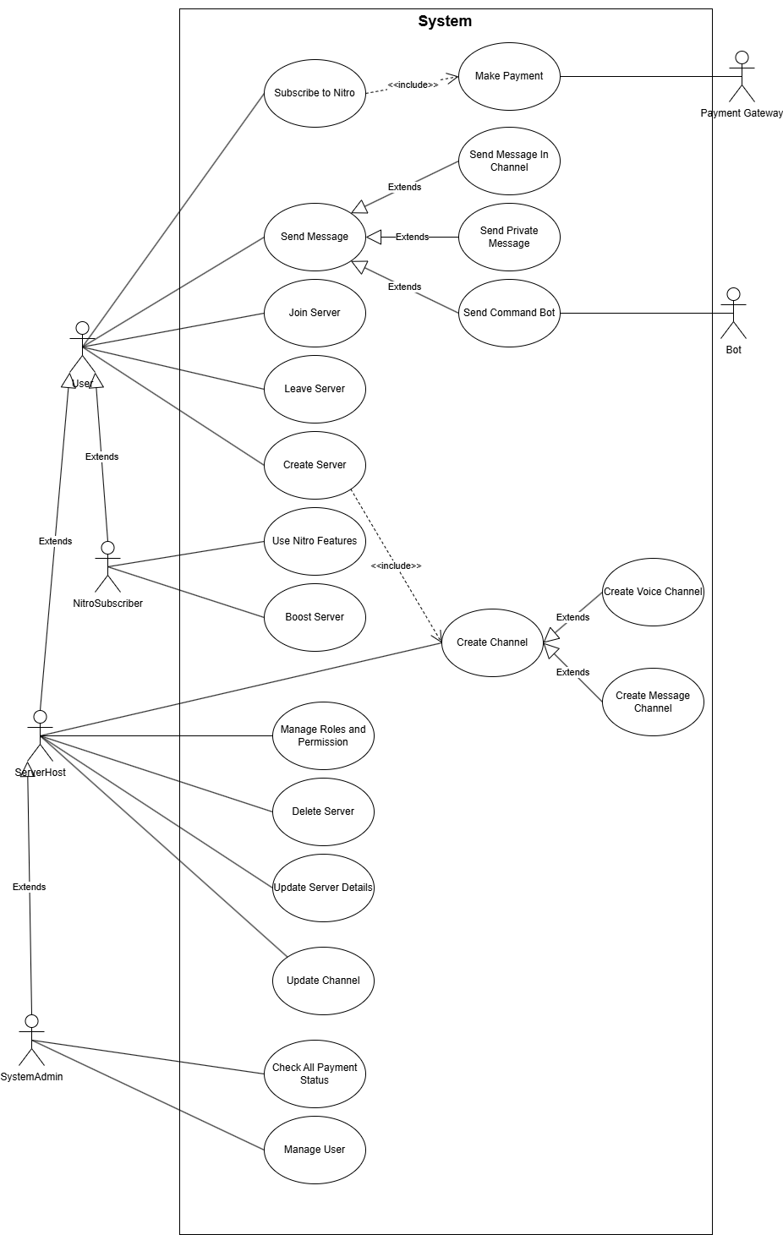
Usecase Diagram Tổng quan

Slide 7
Usecase Diagram Tổng quan

Slide 8
Usecase Diagram Tổng quan

Slide 9
2. Thiết kế
Chức năng gửi tin nhắn, trò chuyện trong channel
Chức năng quản lí Server
Chức năng quản lí Channel
Chức năng ra lệnh cho Bot
Chức năng thanh toán, nâng cấp Nitro
Database

Slide 10
Chức năng gửi tin nhắn,
trò chuyện trong channel

Slide 11
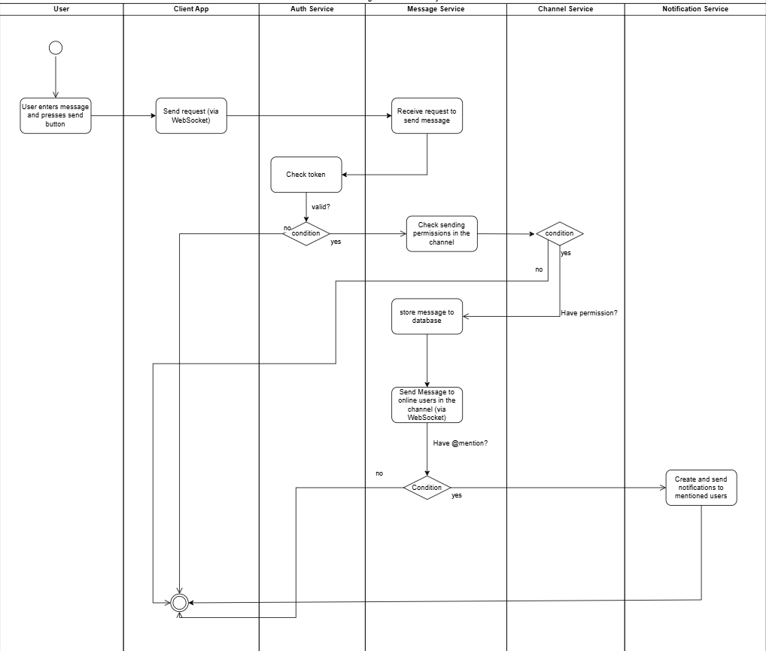
2.1. Chức năng gửi tin nhắn, trò chuyện
Activity Diagram

Slide 12
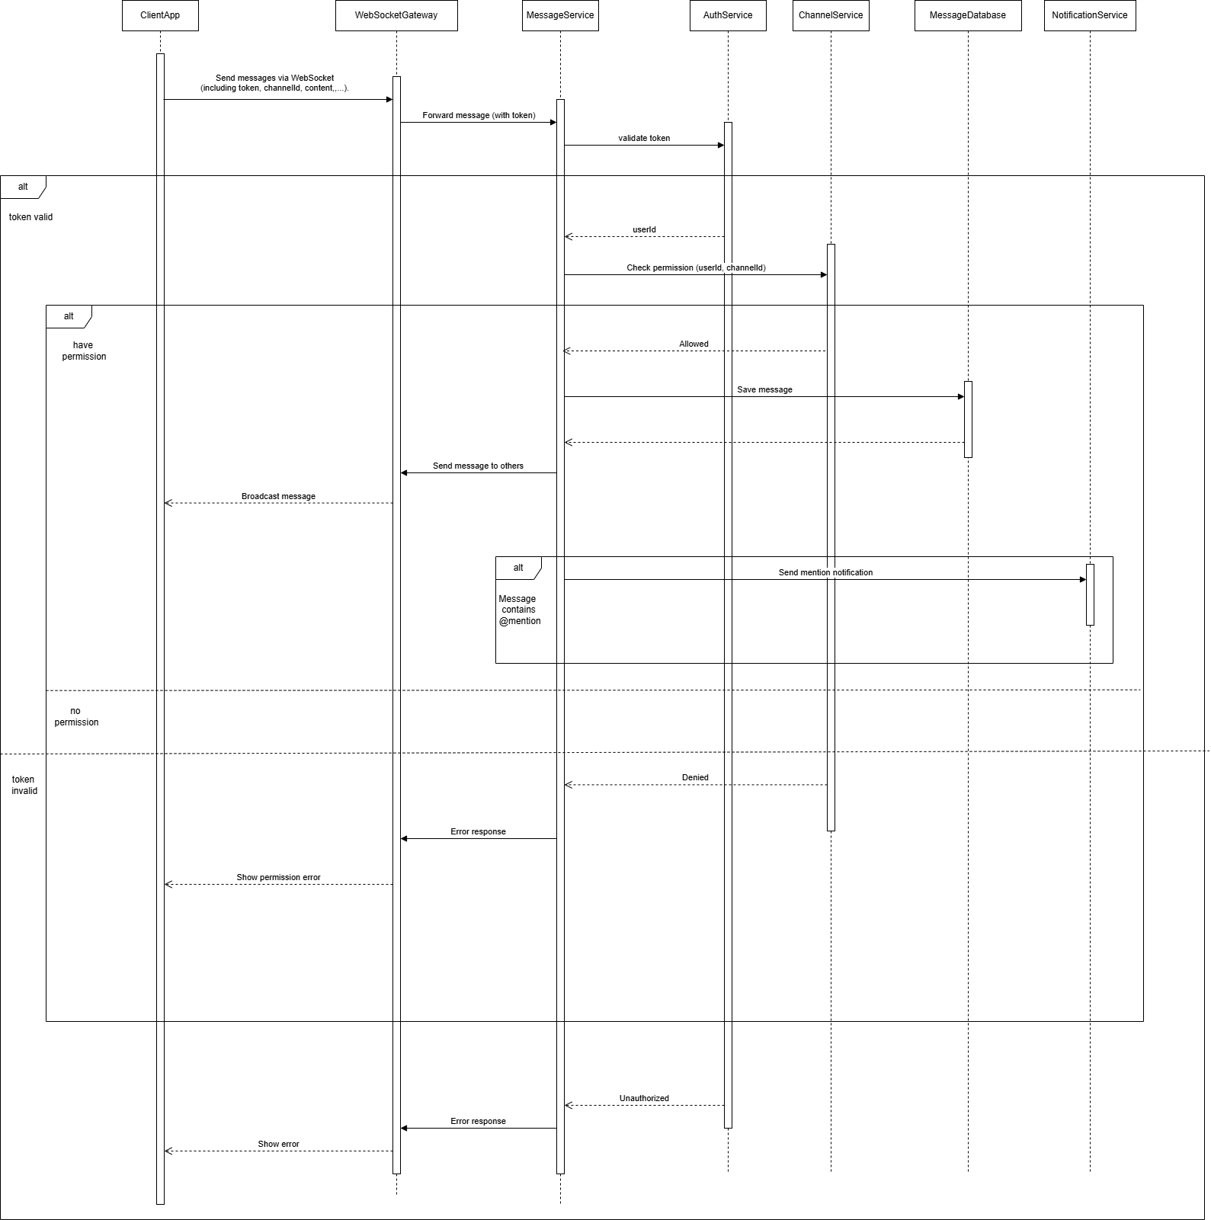
2.1. Chức năng gửi tin nhắn, trò chuyện
Sequence Diagram

Slide 13
2.1. Chức năng gửi tin nhắn, trò chuyện

Slide 14
2.1. Chức năng gửi tin nhắn, trò chuyện

Slide 15
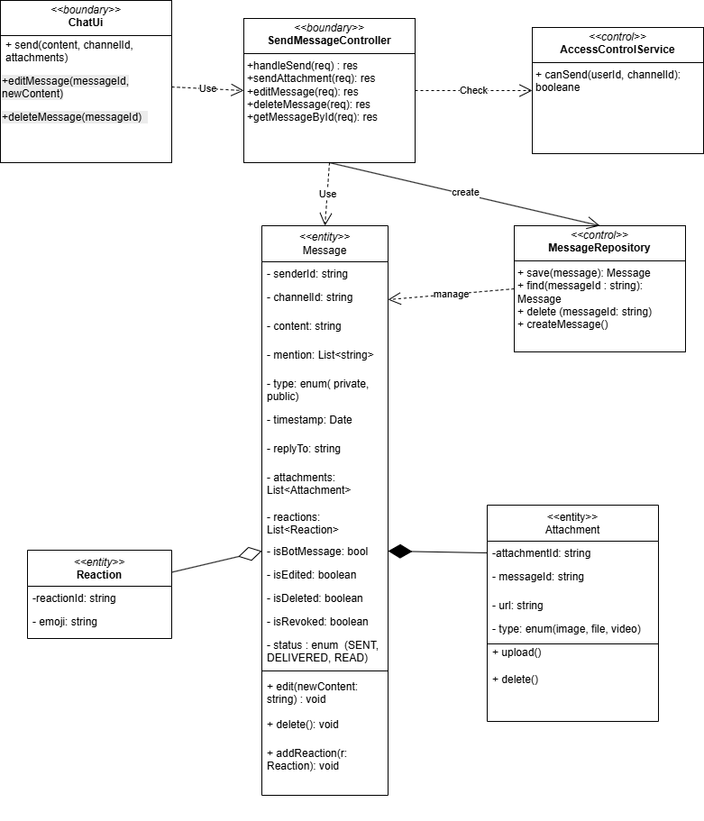
2.1. Chức năng gửi tin nhắn, trò chuyện
Class Diagram

Slide 16
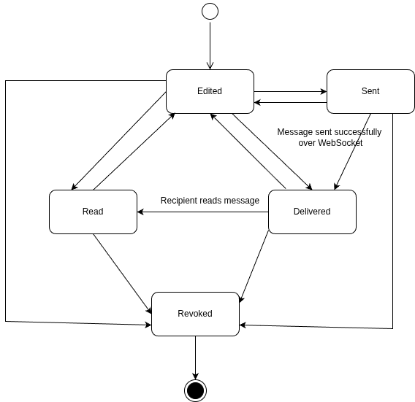
2.1. Chức năng gửi tin nhắn, trò chuyện
State Machine Diagram

Slide 17
Chức năng quản lí Server

Slide 18
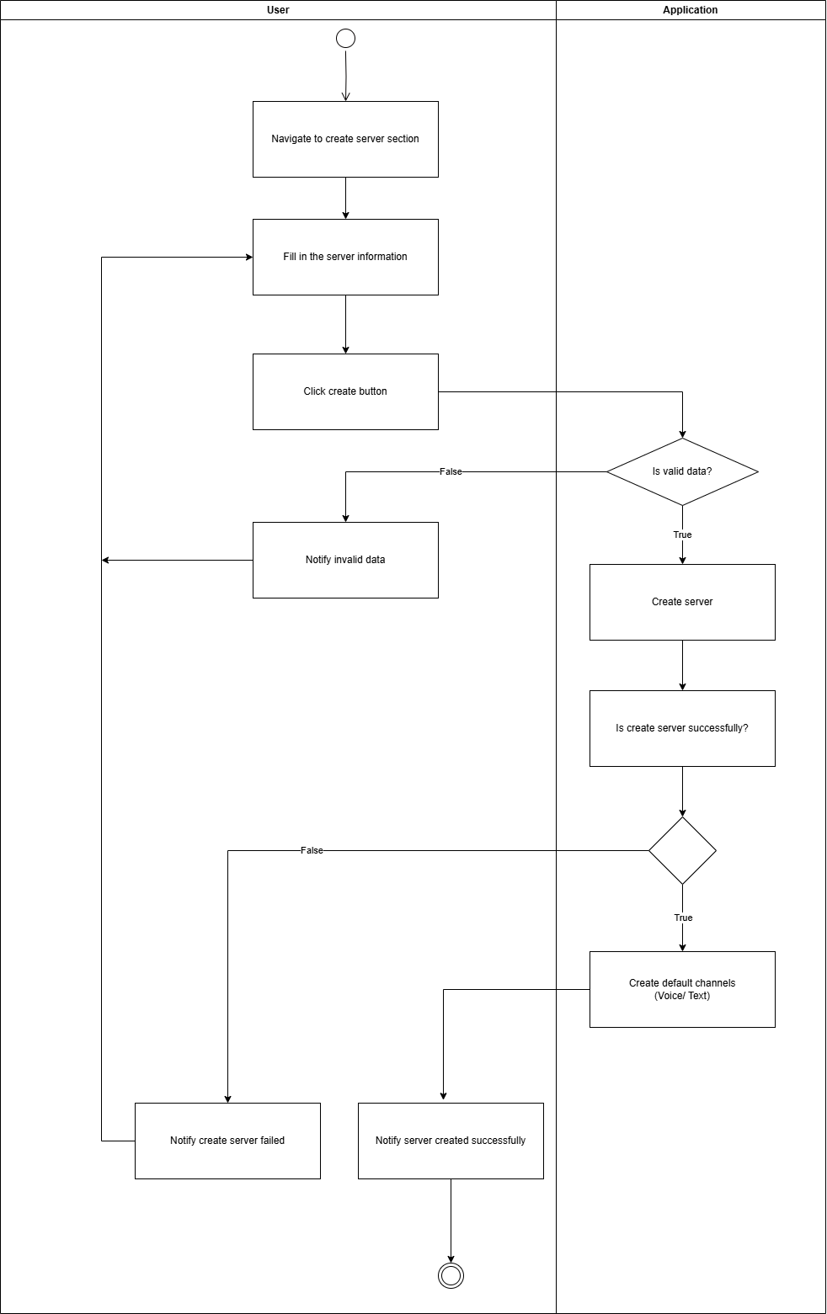
2.2. Chức năng quản lí server
Activity Diagram

Slide 19
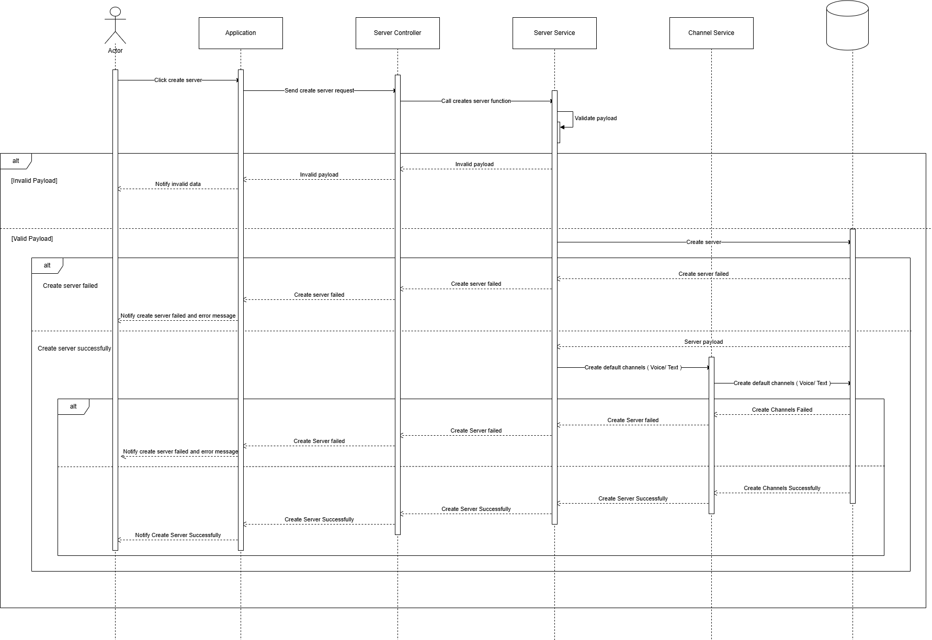
2.2. Chức năng quản lí server
Sequence Diagram

Slide 20
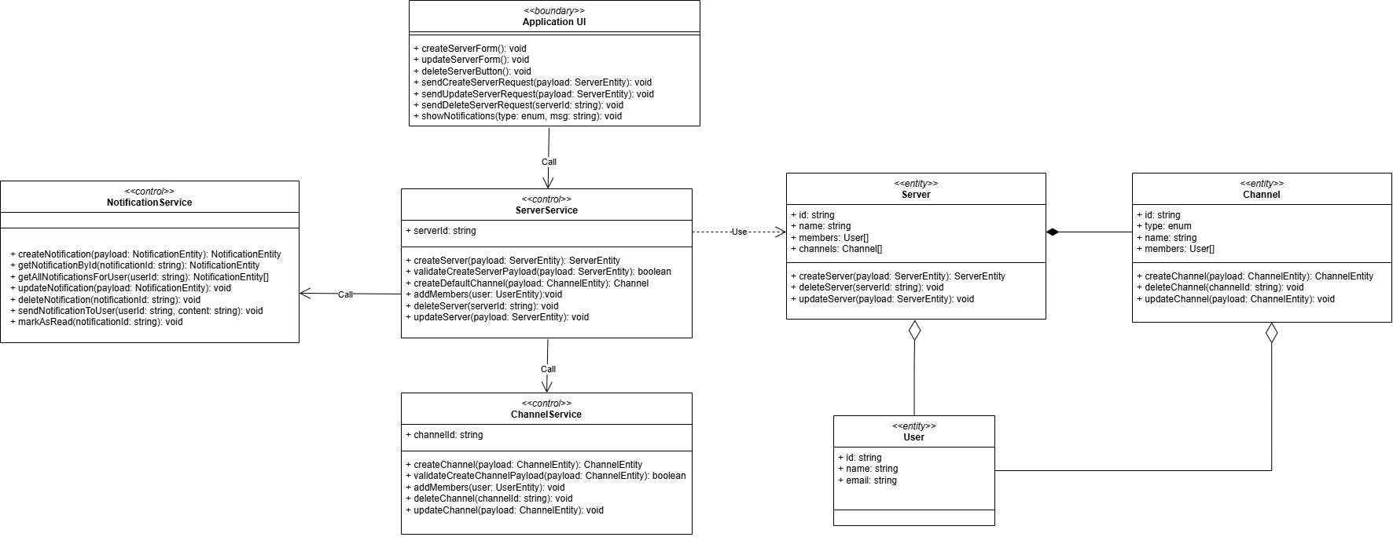
2.2. Chức năng quản lí server
Class Diagram

Slide 21
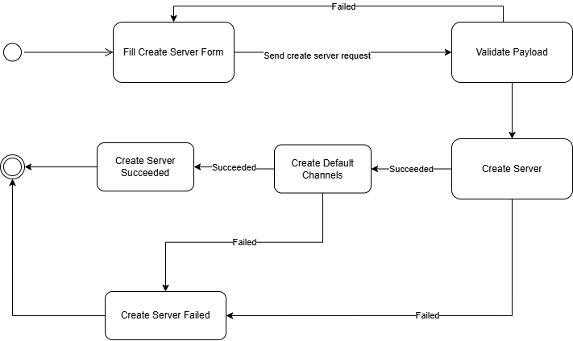
2.2. Chức năng quản lí server

Slide 22
Chức năng quản lí Channel

Slide 23
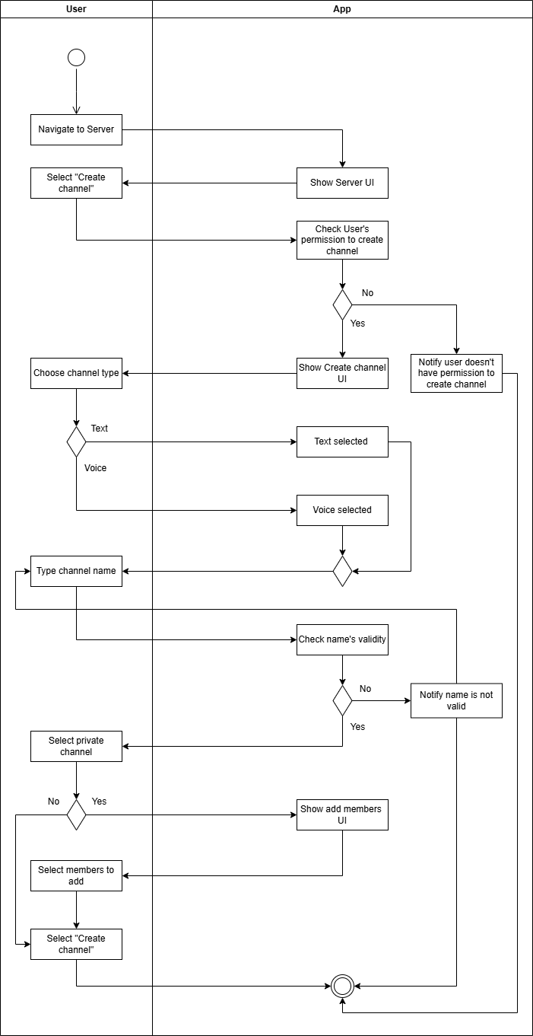
2.3. Chức năng quản lí Channel
Activity Diagram

Slide 24
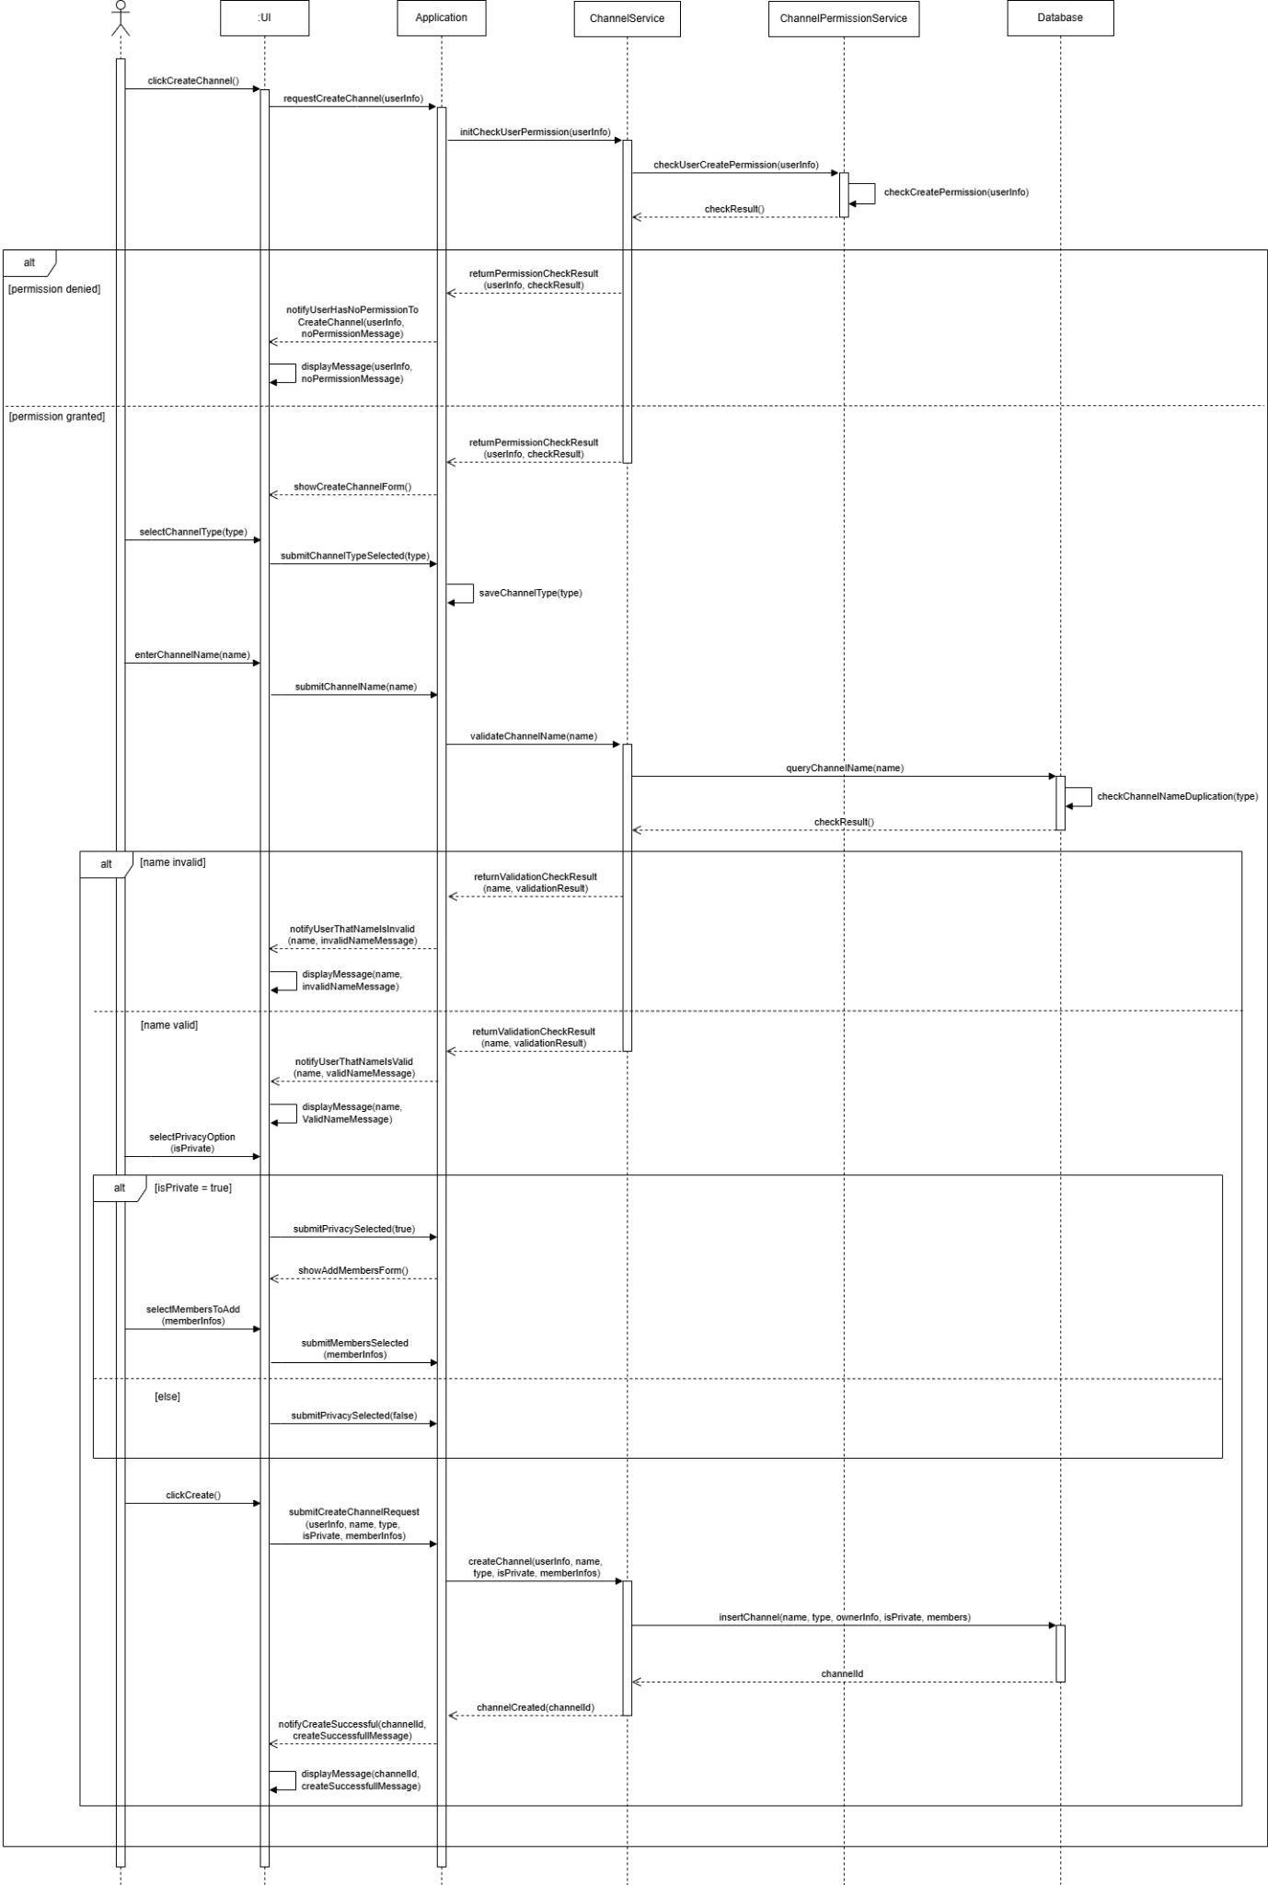
2.3. Chức năng quản lí Channel
Sequence Diagram

Slide 25
2.3. Chức năng quản lí Channel

Slide 26
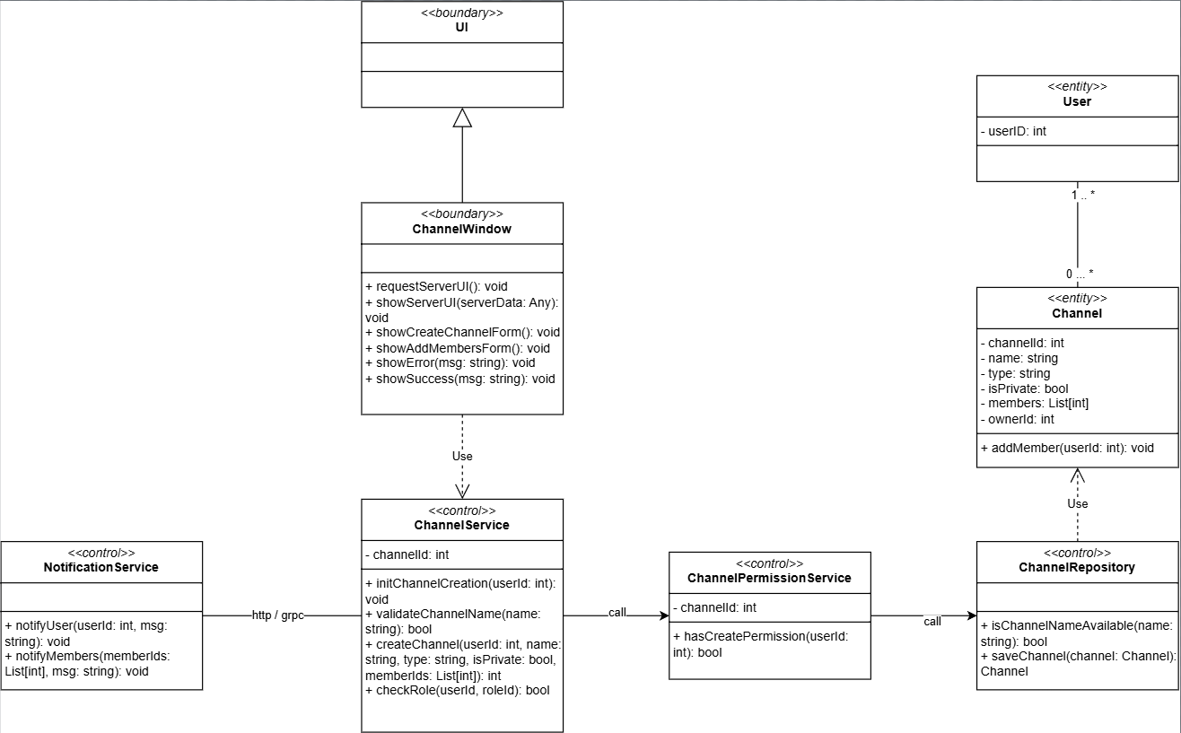
2.3. Chức năng quản lí Channel
Class Diagram

Slide 27
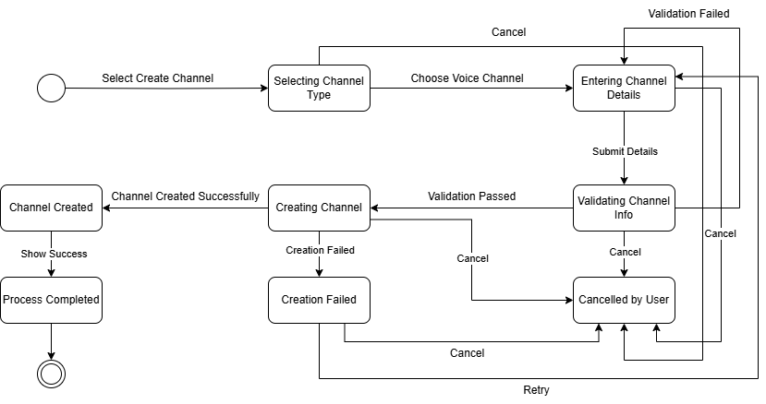
2.3. Chức năng quản lí Channel
State Machine Diagram

Slide 28
Chức năng ra lệnh cho Bot

Slide 29
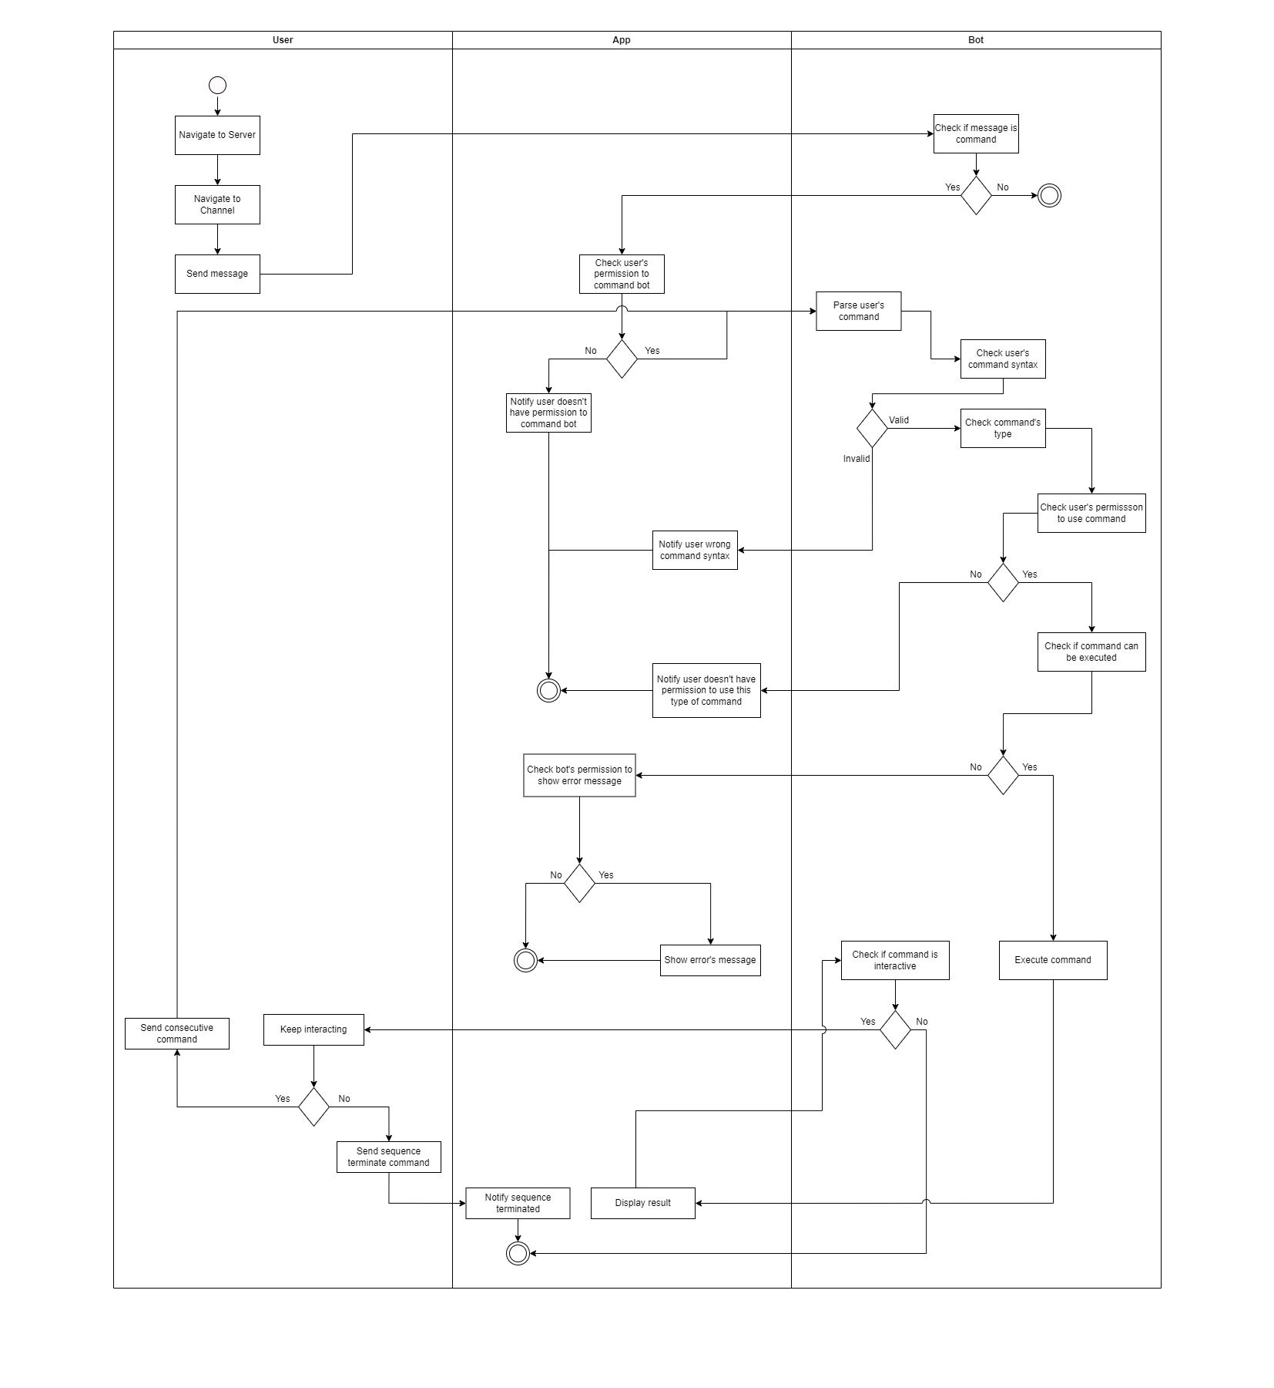
2.4. Chức năng ra lệnh cho Bot
Activity Diagram

Slide 30
2.4. Chức năng ra lệnh cho Bot

Slide 31
2.4. Chức năng ra lệnh cho Bot

Slide 32
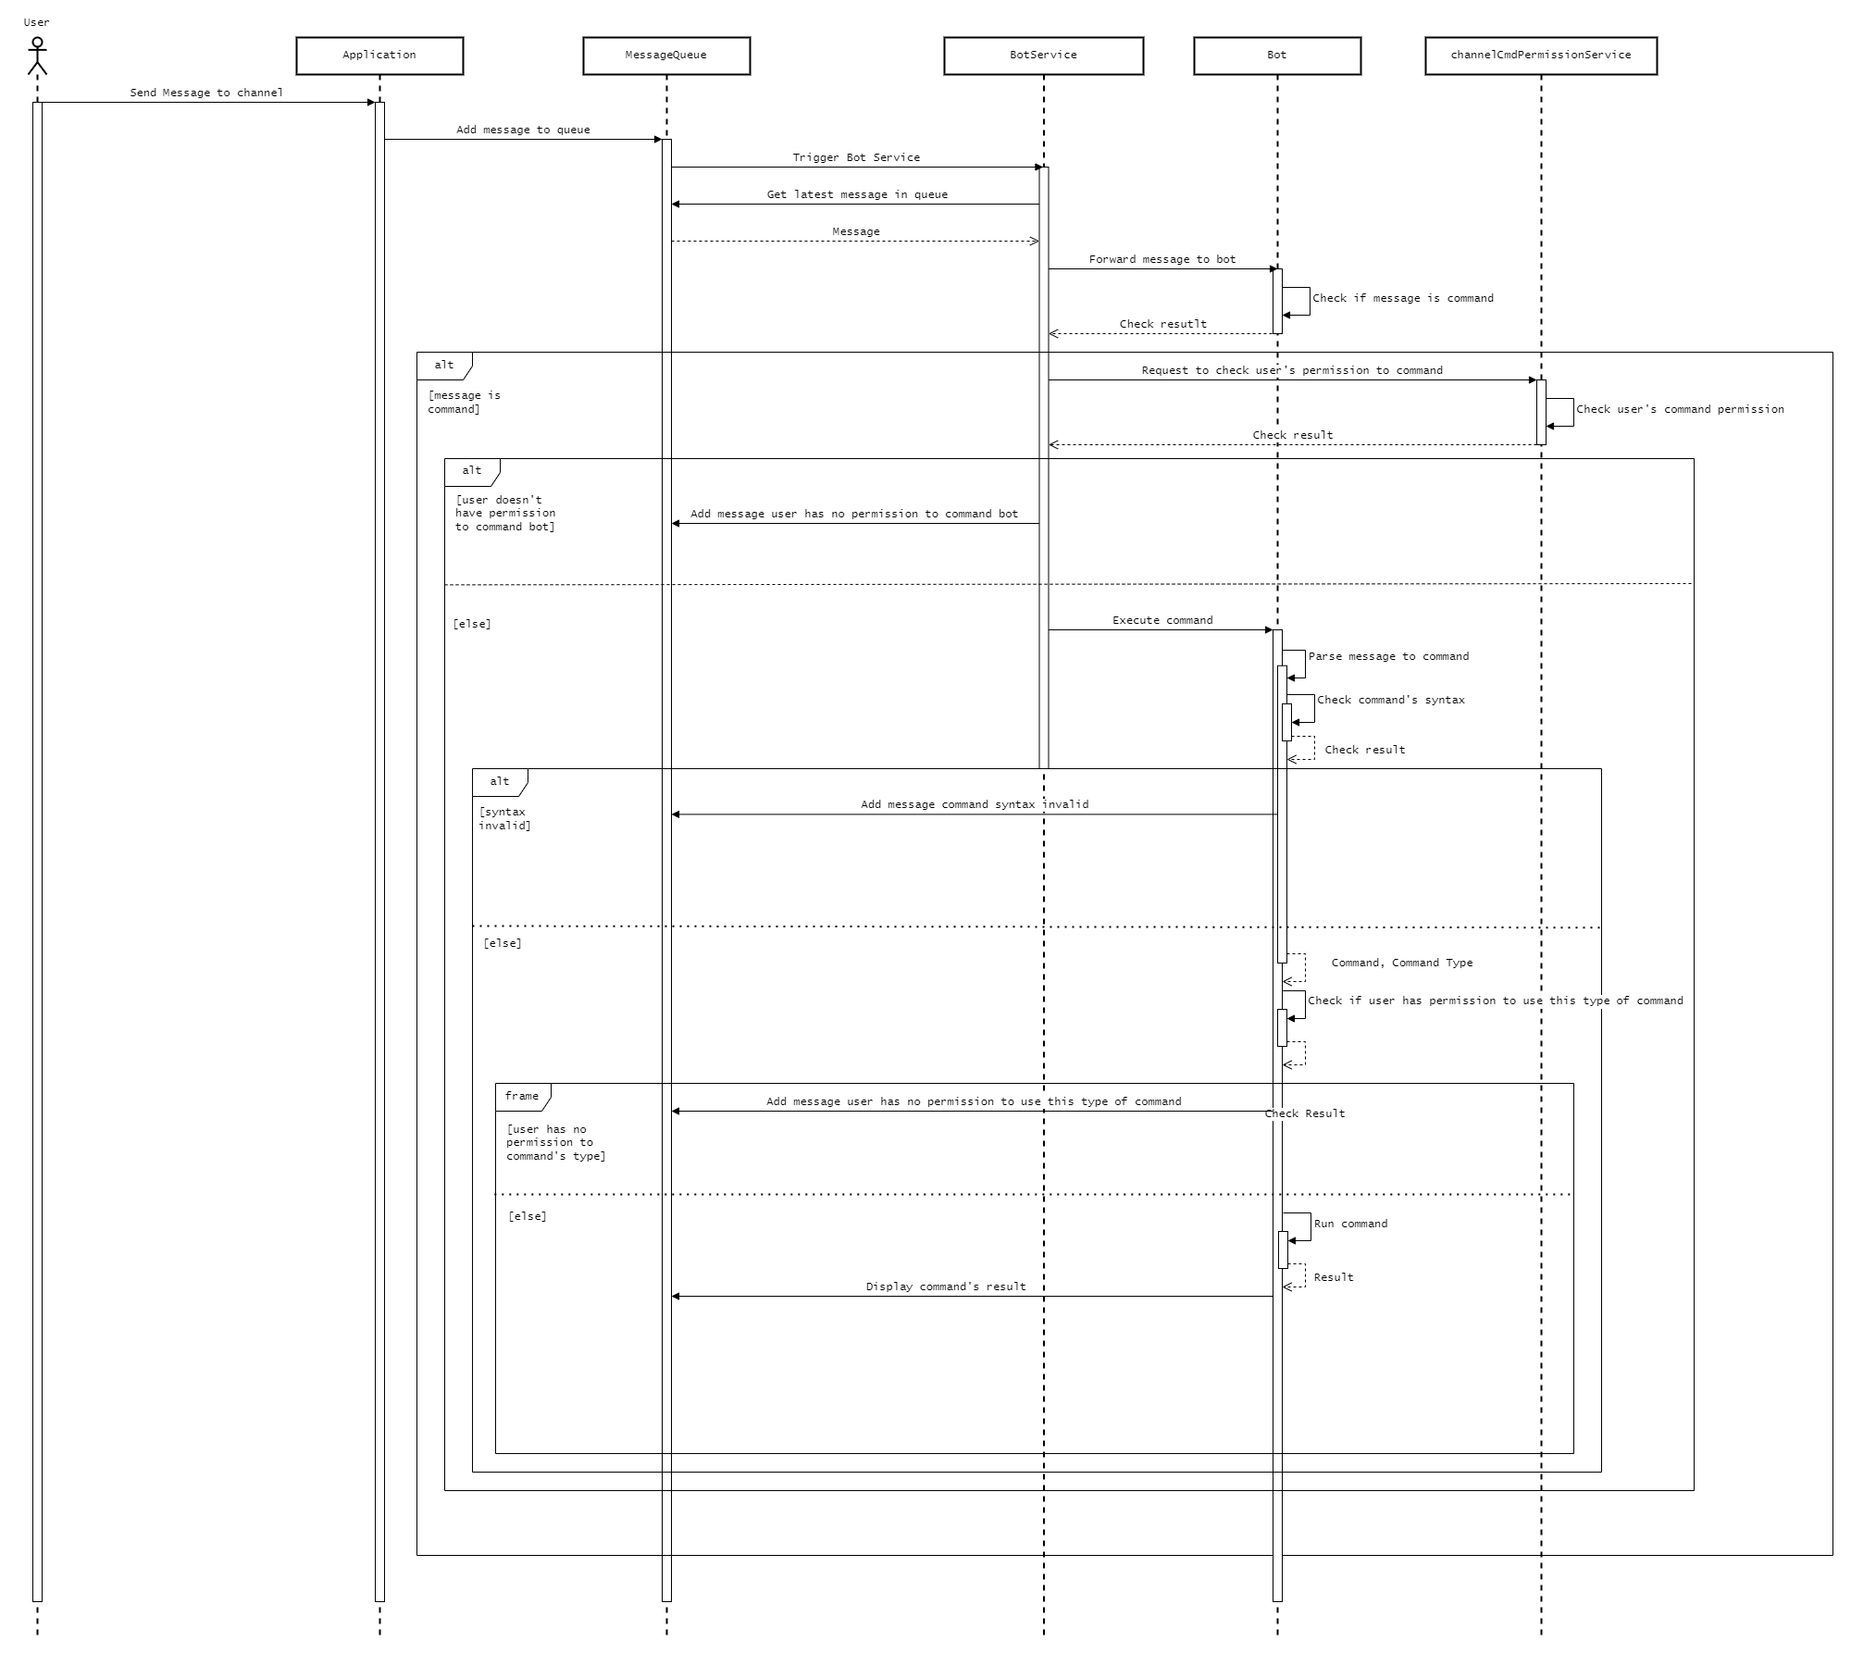
2.4. Chức năng ra lệnh cho Bot
Sequence Diagram

Slide 33
2.4. Chức năng ra lệnh cho Bot

Slide 34
2.4. Chức năng ra lệnh cho Bot

Slide 35
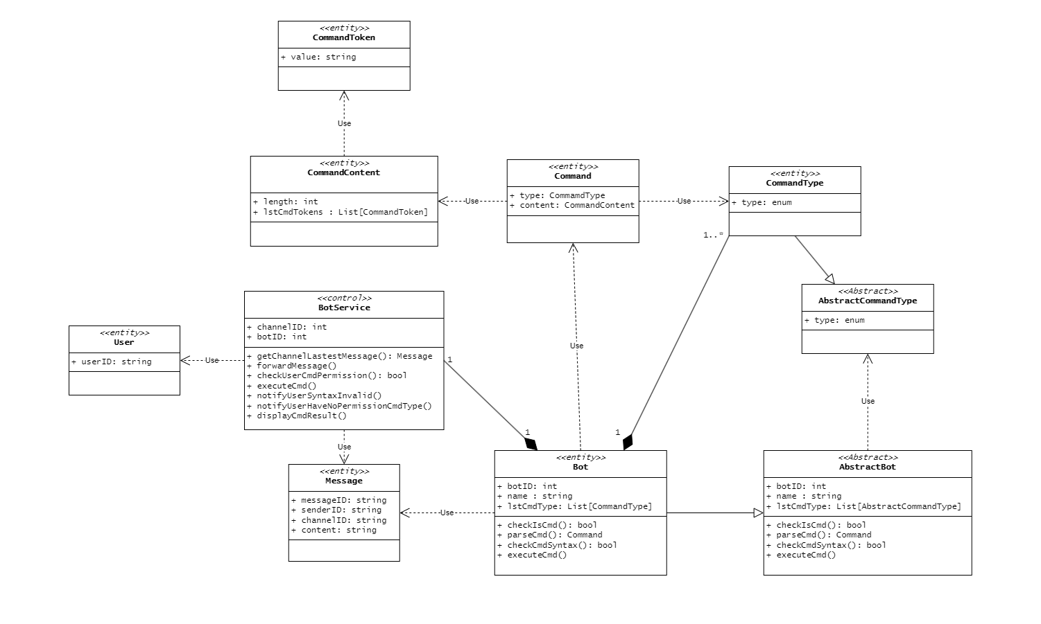
2.4. Chức năng ra lệnh cho Bot
Class Diagram

Slide 36
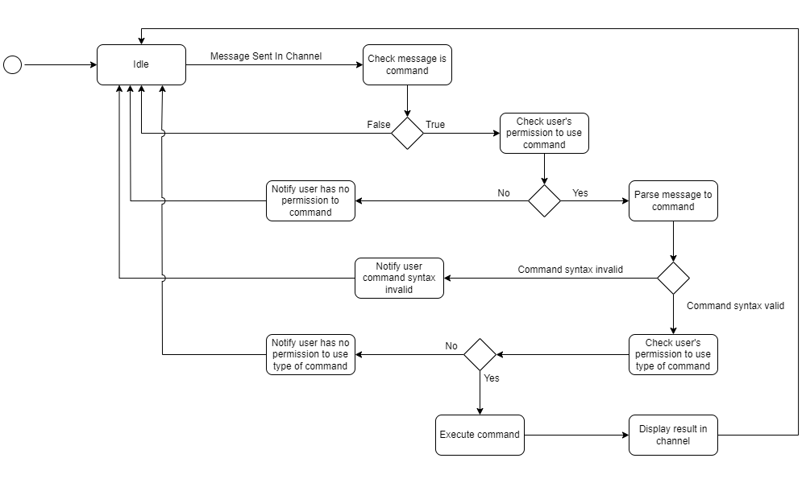
2.4. Chức năng ra lệnh cho Bot
State Machine Diagram

Slide 37
Chức năng thanh toán,
nâng cấp Nitro

Slide 38
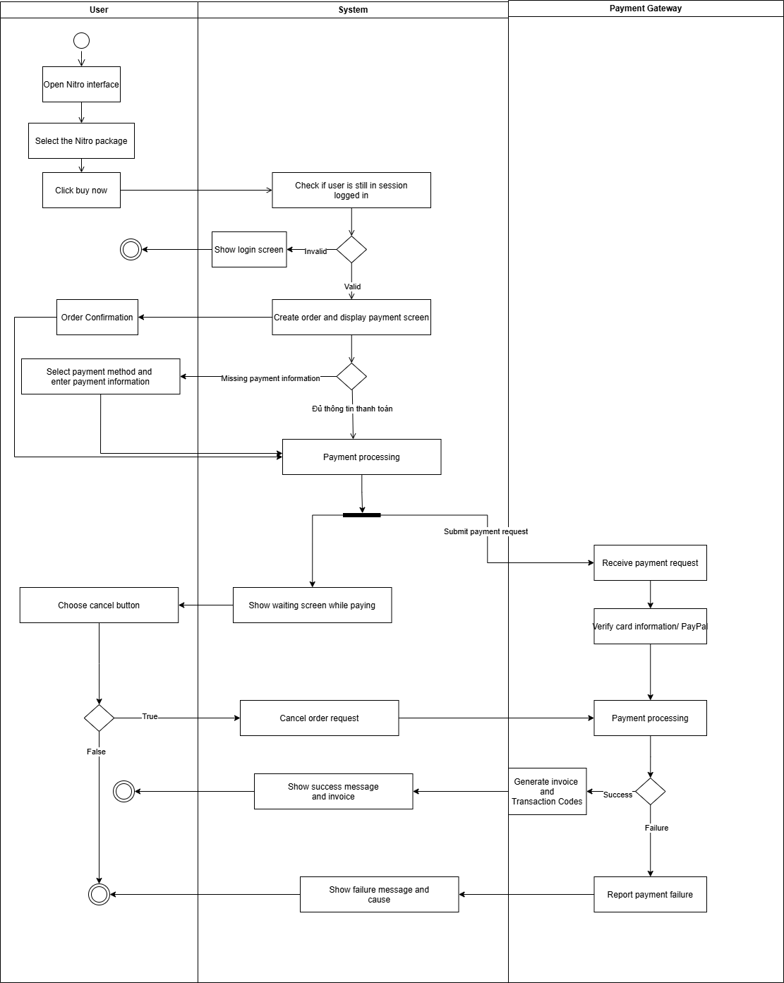
2.5. Chức năng thanh toán, nâng cấp Nitro
Activity Diagram

Slide 39
2.5. Chức năng thanh toán, nâng cấp Nitro

Slide 40
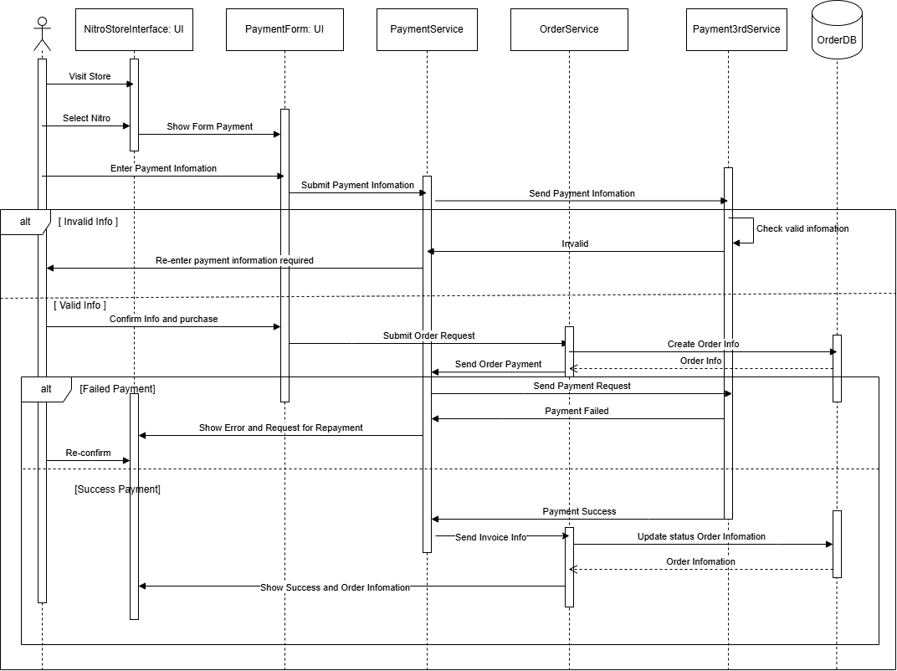
2.5. Chức năng thanh toán, nâng cấp Nitro
Sequence Diagram

Slide 41
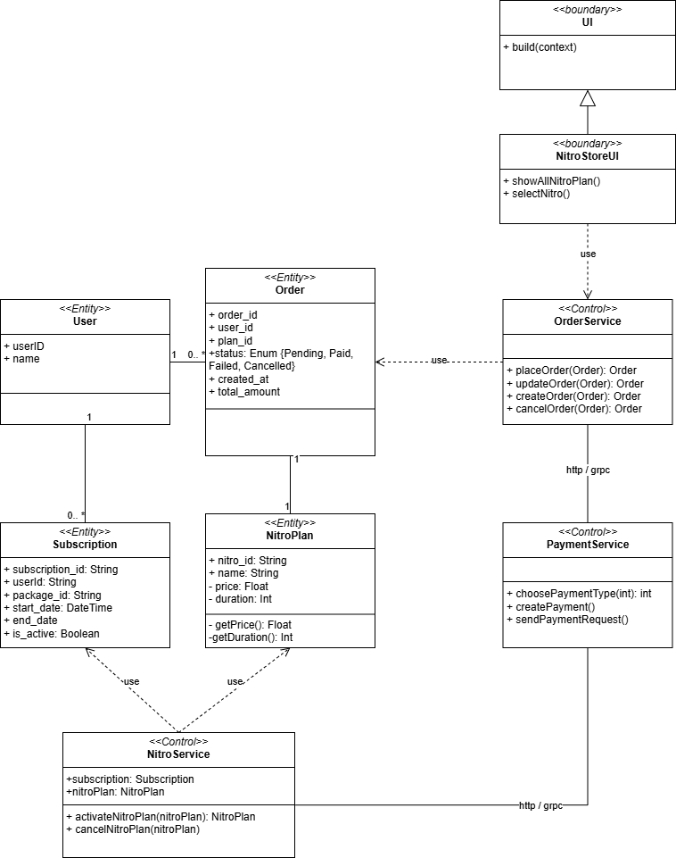
2.5. Chức năng thanh toán, nâng cấp Nitro
Class Diagram

Slide 42
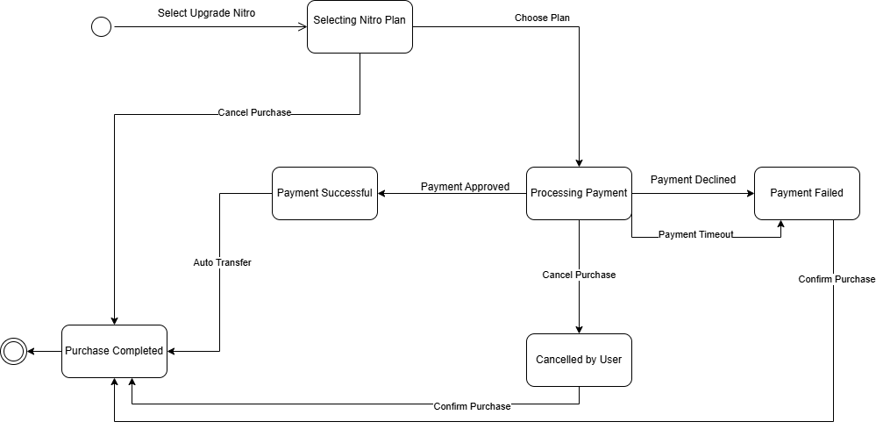
2.5. Chức năng thanh toán, nâng cấp Nitro
State Machine Diagram

Slide 43
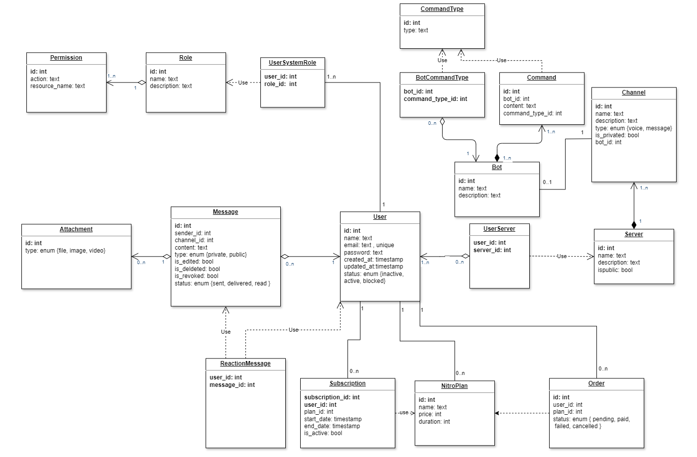
2.6. Database

Slide 44
3. Kết luận
Trong đề tài này, nhóm đã tiến hành phân tích và thiết kế hệ thống nền tảng giao tiếp trực tuyến dựa trên case study của Discord — một trong những ứng dụng tiêu biểu về giao tiếp thời gian thực.
Hướng phát triển và đề xuất
Phát triển thêm use case cho tính năng gọi thoại/video, chia sẻ màn hình, và quản lý vai trò thành viên nâng cao.
Tích hợp hệ thống phân tích dữ liệu để đánh giá hành vi người dùng và tối ưu trải nghiệm.
Nghiên cứu các kiến trúc microservices để triển khai hệ thống linh hoạt và có khả năng mở rộng tốt hơn.
Đề xuất thử nghiệm triển khai một phiên bản mô phỏng đơn giản để đánh giá khả năng hoạt động thực tế từ thiết kế UML.

Slide 45
THANK YOU !

